Slide 1
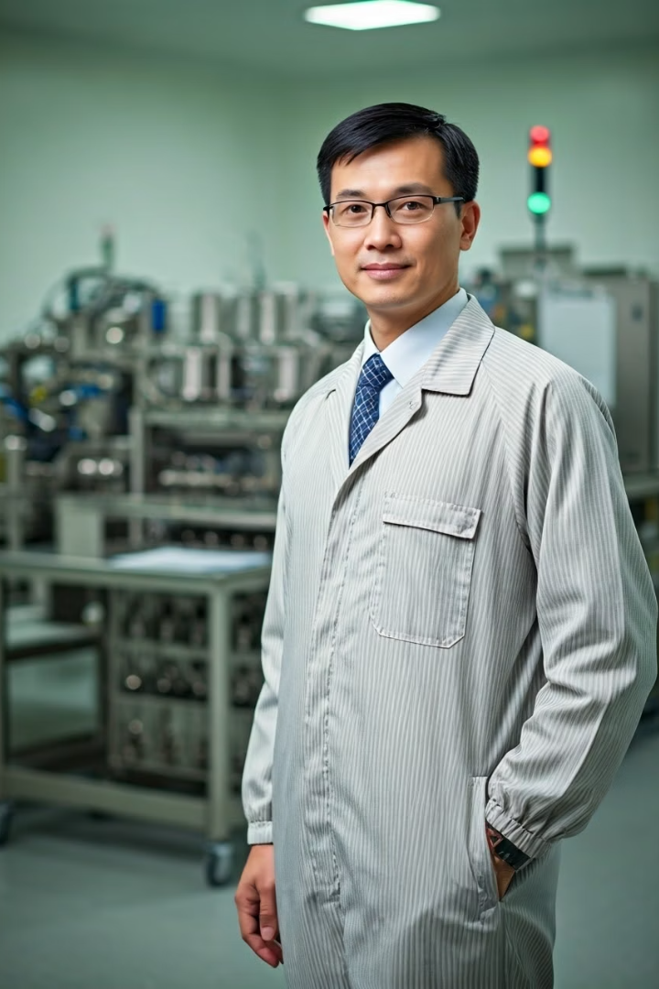
郭景智個人經歷簡報
各位教授好，我是郭景智，畢業於靜宜大學。本簡報將以簡潔方式介紹我的職業經歷、專業技能及研究成果。我熱衷於挑戰新事物，並持續自我學習。我的職業生涯橫跨機械設備、半導體封裝及軟體開發領域，積累了豐富的實務經驗與專業知識。
透過這份簡報，希望能讓您了解我的專業背景、解決問題的能力以及持續學習的熱忱。接下來，我將依序介紹我的工作經歷、研究計畫及作品集。

Slide 2
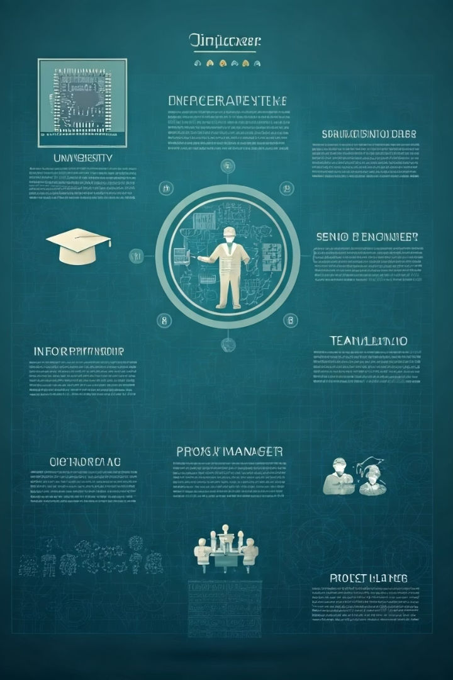




職業經歷概述
惠特科技（2024年6月至今）
負責CoWoS-oS半導體設備生產、安裝、校正及改機，參與點膠機/貼膜機製程改善，協助Broadcom雷射二極體檢測設備導入。
天方科技（2023年9月至2024年4月）
開發校務系統模組，測試模組並與校方共同除錯。
日月光半導體（2020年10月至2022年10月）
負責WB打線封裝設備，參與MTBA改善、DUC導入計畫、製程品質確認等專案。
和大工業（2017年4月至2022年9月）
從品保到國內外售服工程師，負責異常零件判定、齒輪報告判定及參數微調。

Slide 3
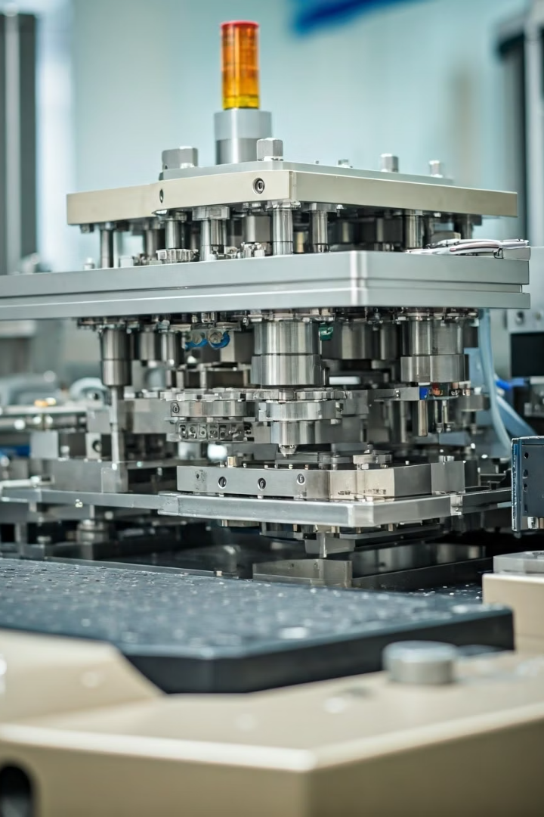
惠特科技工作經驗
CoWoS-OS設備專業
製程問題解決
熟悉四大製程（貼膜/點膠/植片/熱壓），深入了解晶片黏貼散熱片設備的運作原理與維護要點。
解決點膠站散熱膠膠寬過寬問題，透過深入理解軟體計算材料厚度的方法，分析製程紀錄檔案，找出可作為參考的雷射量測數據。
數據分析能力
經過多次測試比較，確定可以佐證平均高度，找出差異多少微米可以改善製程問題，提升產品良率。

Slide 4
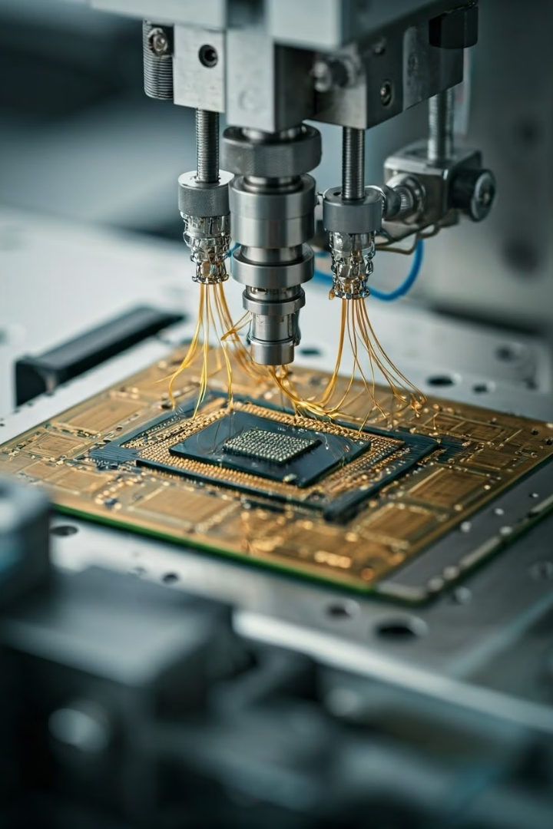




日月光半導體工作經驗
打線製程專業
熟悉打線製程，了解金銅線如何透過鋁墊連接不同尺寸晶片與載版。各產品間依據需求有疊層、線弧角度及共晶模式的交互調整。
良率改善分析
從鋁墊共晶角度切入分析，判斷共晶強度對良率的影響，透過溫度、時間、震盪等基本概念調整參數，解決良率不佳的機台問題。
MTBA改善計畫
參與平均故障間隔改善計畫，六種Alarm總和下降至10ppm，顯著提高設備穩定性與生產效率。
DUC導入實驗
參與超聲波清潔技術導入，驗證其在解決流體邊界層效應下的粒子污染問題的有效性，提升產品品質。

Slide 5








和大工業工作經驗
品保專業
售服工程
工作內容涵蓋入料檢驗到出機測試，針對組裝異常進行檢測及回報給設計部門做判斷。
轉至售服部門後，增加設備熟悉度，協助國內外客戶調整良率，提供專業技術支援。
特殊專案
熱膨脹改善
參與齒輪創成齒形改善計畫，並有幸參與盟立集團開發諧波減速機計畫（柔杯製造）。
參與因熱膨脹導致加工尺寸偏移的改善計畫，解決溫度變化對精密加工的影響。

Slide 6
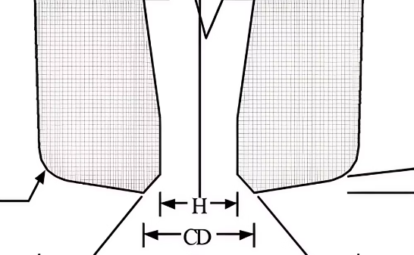
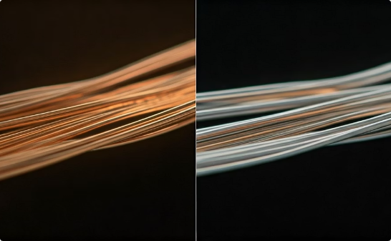
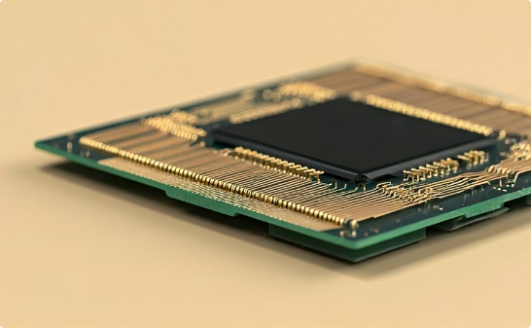
研究報告：焊針與銅線包覆材料影響研究
銲針關鍵尺寸研究
鍍鈀銅線效果
結構完整性分析
銲針關示意圖中CA為關鍵尺寸，該粗糙度直接影響抓球能力。研究測試不同焊針粗糙鍍層與鈀包覆銅線的組合，觀察燒球過程中銅球形狀與穩定性。
研究發現鍍鈀銅線對於共晶強度有顯著影響。透過對比分析，鍍鈀銅線的二銲點截斷面結構較一般銅線更為完整，提供更好的連接可靠性。
研究採用PDCA循環方法，分三階段執行：燒球穩定性測試、產品參數對比及產品驗證。結果證實材料選擇對產品可靠度與硬度有顯著影響。

Slide 7
DUC導入與前端工程專題成果
DUC超聲波清潔技術
前端工程專題成果
驗證乾式超聲波清潔技術在解決流體邊界層效應下的粒子污染問題的有效性。評估DUC與AP-Plasma技術整合在非接觸式清潔中的應用潛力，特別是對於微小粒子和有機污染物的去除能力。
個人小專題：開發triumph重機介紹網站，展示前端開發能力。團隊大專題：與團隊合作設計HireOutdoor二手戶外用品租賃網站，具備完整的登入註冊、購物車、金流及即時聊天功能。
技術應用：前端使用HTML/CSS/JavaScript並採用React.js元件化；資料庫選擇mySQL儲存使用者資訊；後端使用Node.js串接所有功能。這些專題展示了我在軟體開發方面的學習成果。
實驗結果顯示，該技術能顯著提升清潔能力，對比重污染前後的實際產品，清潔效果明顯。此技術對於提高半導體製程良率具有重要意義。

